Slide 1
Pembuatan Sistem Rekomendasi E-Commerce Penjualan Produk Makanan dan Minuman Dengan Mempertimbangkan Kondisi Kesehatan dan Larangan Konsumsi Makanan
SIDANG TUGAS AKHIR
Nicolas Novian Ruslim
18211031
Penguji :
Dr. Ir. Albarda, M.T.
Dr. Ir. Budiman Dabarsyah, MSEE
Pembimbing :
Dr. Ir. Arry Akhmad Arman, M.T.

Slide 2
Pendahuluan

Slide 3

Latar Belakang
E-commerce mempermudah dan mempercepat proses membeli dan membandingkan produk

Slide 4






Latar Belakang
E-commerce yang menjual produk kebutuhan harian berkembang di beberapa negara

Slide 5

Latar Belakang
Sistem rekomendasi yang efektif meningkatkan penjualan produk yang ditawarkan e-commece
Amazon mengalami peningkatan 29% penjualan[14].
[14] Mangalindan, JP. “Amazon’s Recommendation Secret”. http://fortune.com/2012/07/30/amazons-recommendation-secret/

Slide 6
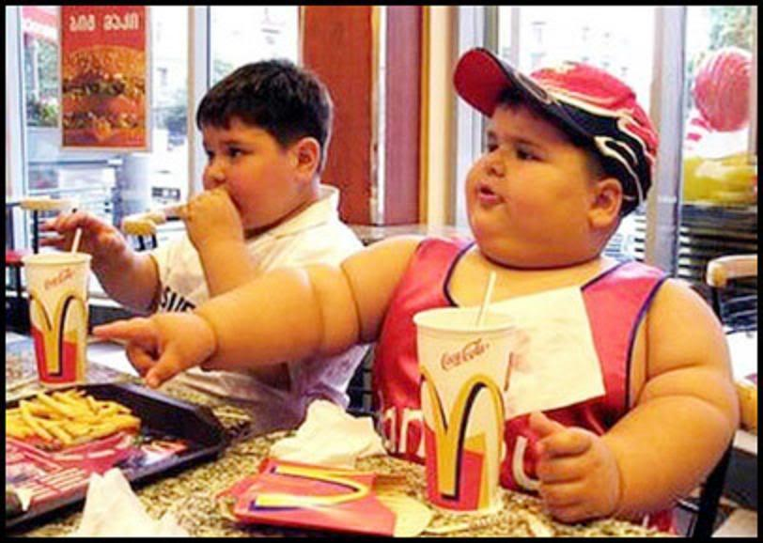
Latar Belakang
Konsumsi berkaitan erat dengan pertimbangan kesehatan (penyakit dan larangan konsumsi makanan).

Slide 7
Latar Belakang
Sistem rekomendasi yang merekomendasikan produk yang aman, sehat dan baik bagi pengguna

Slide 8
Tujuan
Merancang mekanisme dalam memperoleh dan mengolah data
Merancang operasi penyampaian rekomendasi
Melakukan evaluasi terhadap keberjalanan sistem rekomendasi

Slide 9
Batasan Masalah
Mencakup tahap perancanaan, desain sistem, implementasi serta evaluasi.
Implementasi terdiri atas :
Perhitungan kesamaan antar resep berdasarkan penilaian pengguna
Perhitungan prediksi kesukaan pengguna terhadap suatu resep
Memberi rekomendasi yang aman dikonsumsi dan disukai pengguna dengan penyakit tertentu
Evaluasi memastikan ketepatan sistem rekomendasi dalam memberikan saran produk yang aman atau baik dikonsumsi.
Penyakit yang dipertimbangkan dibatasi pada penyakit jantung, diabetes dan hipertensi.

Slide 10
Algoritma Item-based Collaborative Filtering
Digunakan oleh Amazon
Membandingkan pembelian dan rating yang dilakukan pengguna dengan item yang serupa, kemudian dijadikan daftar rekomendasi[7].
[7] Linden, G., Smith, B., & York, J. 2003. “Amazon.com Recommendations – Item-to-Item Collaborative Filtering,”

Slide 11
Algoritma Item-based Collaborative Filtering
Menghitung kesamaan antara 2 item yang dinilai oleh pengguna
Menghitung prediksi terhadap item yang belum dinilai oleh pengguna
Penentuan rekomendasi, biasanya dengan mengurutkan hasil prediksi
[7] Linden, G., Smith, B., & York, J. 2003. “Amazon.com Recommendations – Item-to-Item Collaborative Filtering,”

Slide 12
Analisis Kebutuhan & Solusi

Slide 13


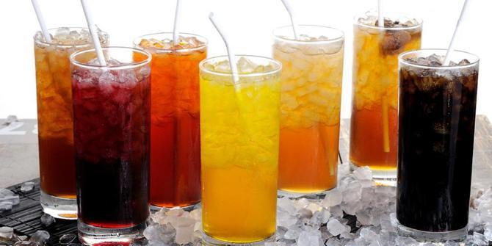

Deskripsi Sistem E-Commerce
Menjual produk buah, sayur dan umbi, daging, telur, makanan dan minuman.
Menampilkan resep-resep makanan
Setelah informasi resep terdapat pilihan membeli bahan resep tersebut.

Slide 14
Analisis Kondisi Konsumen E-Commerce
Target konsumen berusia 16-35 tahun.
Survei dilakukan pada 100 responden.
Kesadaran dalam konsumsi makanan sehat rendah :
47% menyadari pola konsumsi mereka tidak baik bagi kesehatan
23% menyatakan tidak tahu apakah pola konsumsi mereka baik atau tidak
Internet menjadi sumber informasi utama
80% menyatakan mengakses informasi mengenai produk yang sebaiknya/dilarang dikonsumsi melalui internet

Slide 15
Kebutuhan Fungsional
Mampu memberikan informasi resep makanan yang baik dikonsumsi untuk pengobatan penyakit tertentu
Mampu menghilangkan resep makanan yang tidak aman untuk dikonsumsi oleh pengguna
Mampu memunculkan resep makanan yang tidak aman dikonsumsi atas pilihan yang dilakukan oleh pelanggan
Mampu memberikan rekomendasi resep makanan yang aman dikonsumsi dan dinilai serupa dengan resep yang disukai oleh pelanggan tersebut.

Slide 16
Perancangan Basis Data

Slide 17
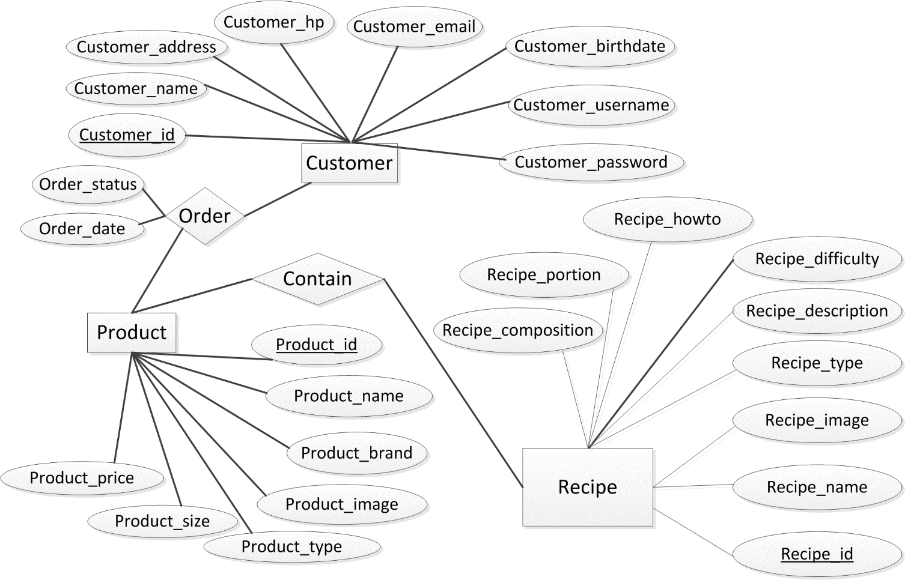
Rancangan Basis Data - Sebelum

Slide 18
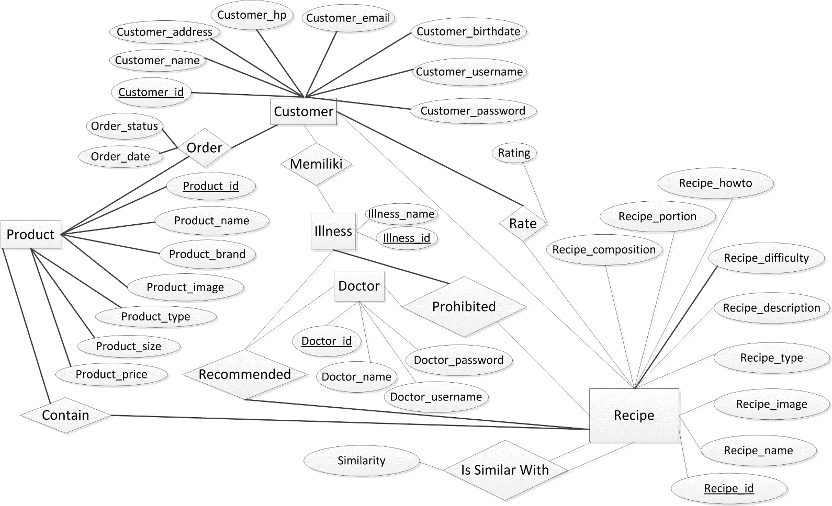
Rancangan Basis Data - Setelah

Slide 19
Implementasi

Slide 20
Implementasi Sistem Rekomendasi
23 pengguna memberi penilaian terhadap 43 resep makanan
Penilaian 19 pengguna terhadap 43 resep dijadikan set data training
Penilaian 4 pengguna terhadap sebagian resep (8 resep, 10 resep, 20 resep) dijadikan set data testing

Slide 21
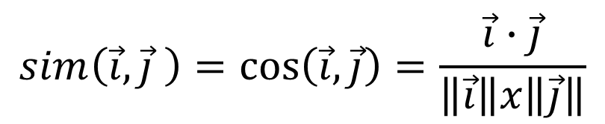
Tahapan Implementasi
Men-generate similarity antara 2 resep dengan menggunakan persamaan cosine-based similarity
$$sim\left(\vec{i},\vec{j} \right)=\cos\left(\vec{i}, \vec{j}\right)=\frac{\vec{i}∙\vec{j}}{\left\|\vec{i}\right\|x\left\|\vec{j}\right\|}$$

Slide 22
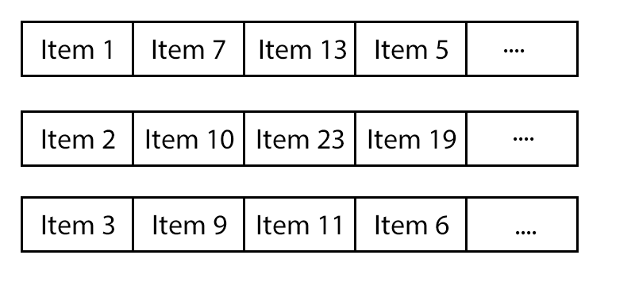
Tahapan Implementasi
Men-generate similarity antara 2 resep dengan menggunakan persamaan cosine-based similarity

Slide 23
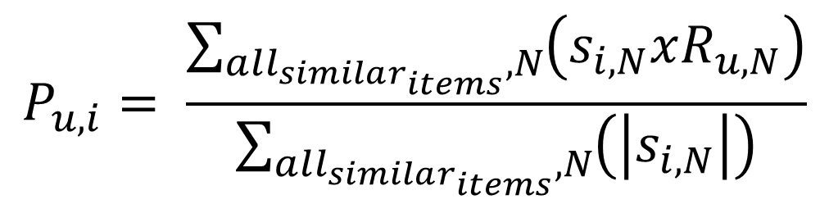
Tahapan Implementasi
Menghitung prediksi terhadap suatu resep yang belum dinilai oleh pengguna dengan menggunakan persamaan weighted sum
$$P_{u,i}= \frac{\sum_{all_{similar_{items}},N}{\left(s_{i,N}xR_{u,N}\right)}}{\sum_{all_{similar_{items}},N}{\left(\left|s_{i,N}\right|\right)}}$$
$S_{i,N}$ : nilai similarity antara resep yang diprediksi dengan resep serupa yang dinilai oleh pengguna tersebut
$R_{u,N}$ : penilaian yang diberikan pengguna terhadap resep yang serupa dengan resep yang diprediksi

Slide 24
Tahapan Implementasi
Penentuan rekomendasi berdasarkan prediksi yang telah dihasilkan.
Resep yang mungkin Anda suka
Resep yang baik untuk kesehatan Anda

Slide 25
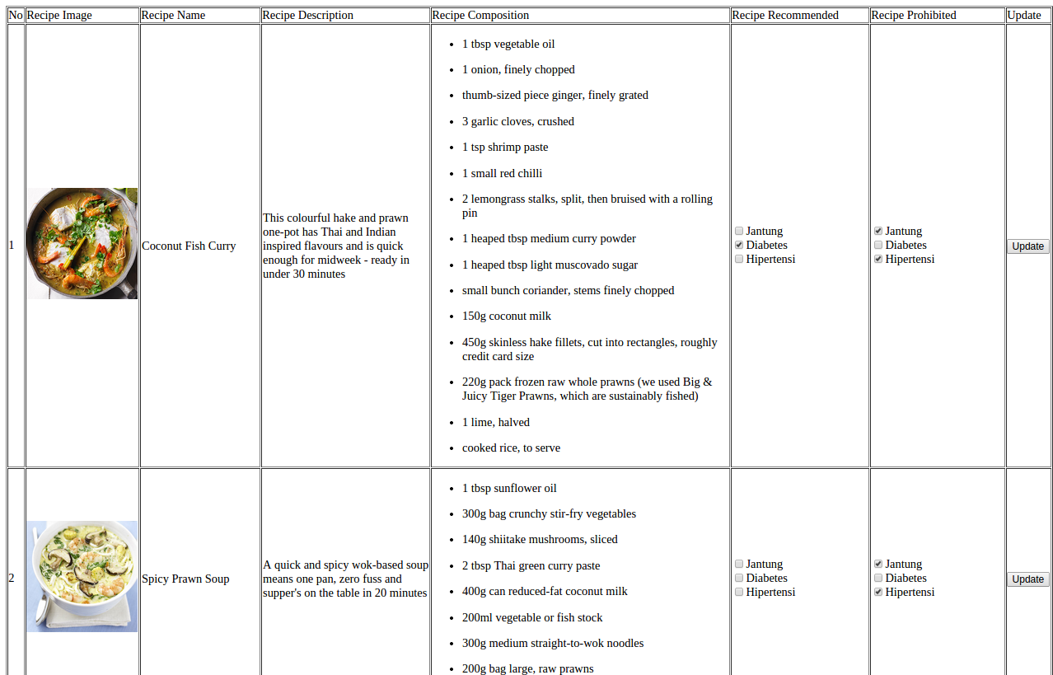

Slide 26
Pengujian

Slide 27
Pengujian
Memberikan 16 perlakuan terhadap sistem rekomendasi :
Penggguna sehat, 5 resep yang dinilai paling serupa
Pengguna sehat, 10 resep yang dinilai paling serupa
Pengguna sehat, 15 resep yang dinilai paling serupa
Pengguna sehat, 20 resep yang dinilai paling serupa
Penggguna sehat, 25 resep yang dinilai paling serupa
Pengguna sehat, 30 resep yang dinilai paling serupa
Pengguna sehat, 35 resep yang dinilai paling serupa
Pengguna sehat, 42 resep yang dinilai paling serupa

Slide 28
Pengujian
Penggguna menderita penyakit tertentu, 5 resep yang dinilai paling serupa
Pengguna menderita penyakit tertentu, 10 resep yang dinilai paling serupa
Pengguna menderita penyakit tertentu, 15 resep yang dinilai paling serupa
Pengguna menderita penyakit tertentu, 20 resep yang dinilai paling serupa
Penggguna menderita penyakit tertentu, 25 resep yang dinilai paling serupa
Pengguna menderita penyakit tertentu, 30 resep yang dinilai paling serupa
Pengguna menderita penyakit tertentu, 35 resep yang dinilai paling serupa
Pengguna menderita penyakit tertentu, 42 resep yang dinilai paling serupa

Slide 29
Pengujian Fungsional
ID | Deskripsi | Runutan
SRS-F-001 | Mampu memberikan informasi resep makanan yang baik dikonsumsi untuk pengobatan penyakit tertentu | Rekomendasi “Resep yang baik untuk kesehatan Anda”
SRS-F-002 | Mampu menghilangkan resep makanan yang tidak aman untuk dikonsumsi oleh pengguna | Mengeleminasi resep yang dilarang oleh dokter
SRS-F-003 | Mampu memunculkan resep makanan yang tidak aman dikonsumsi atas pilihan yang dilakukan oleh pengguna | Halaman resep
SRS-F-004 | Mampu memberikan rekomendasi resep makanan yang aman dikonsumsi dan dinilai serupa dengan resep yang disukai oleh pengguna tersebut. | Rekomendasi “Resep yang mungkin Anda suka”

Slide 30
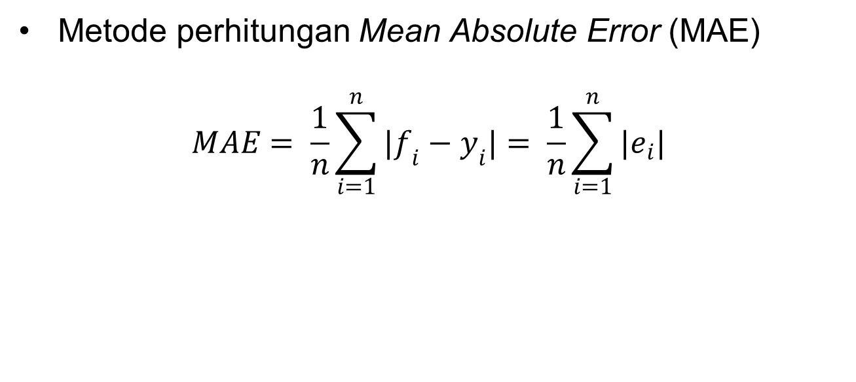
Akurasi Prediksi terhadap Penilaian Pengguna
Metode perhitungan Mean Absolute Error (MAE)
$$MAE= \frac{1}{n}\sum_{i=1}^{n}{|f_{i}−y_{i}|}= \frac{1}{n}\sum_{i=1}^{n}{|e_{i}|}$$
$f_{i}− y_{i}$ atau $e_{i}$ : selisih antara nilai prediksi dengan hasil yang diperoleh dari penilaian langsung oleh pengguna
$n$ : total rekomendasi yang diberikan yaitu 5

Slide 31
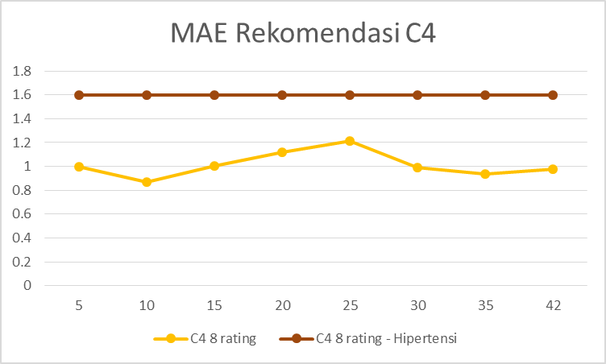
Akurasi Prediksi terhadap Penilaian Pengguna
Terdapat jumlah penilaian minimum bagi penilaian yang dilakukan oleh pengguna sebelum sistem dapat memberikan rekomendasi
Jumlah penilaian minimum lebih besar bagi pengguna dengan penyakit tertentu dibandingkan pengguna yang sehat

Slide 32
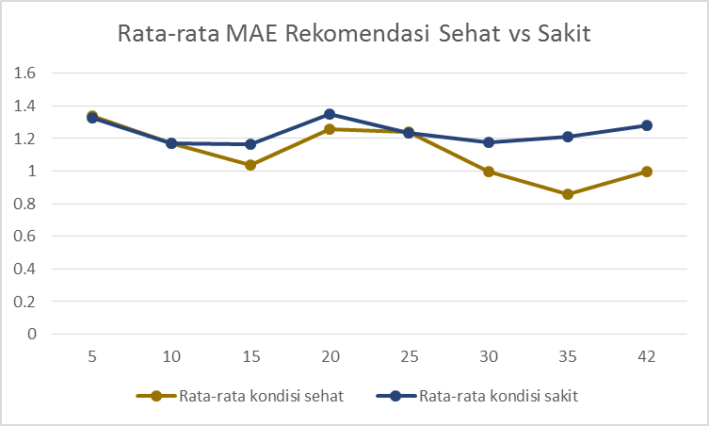
Akurasi Prediksi terhadap Penilaian Pengguna
MAE yang diperoleh tidak berbeda jauh antara rekomendasi yang diberikan pada pengguna sehat dan sakit

Slide 33
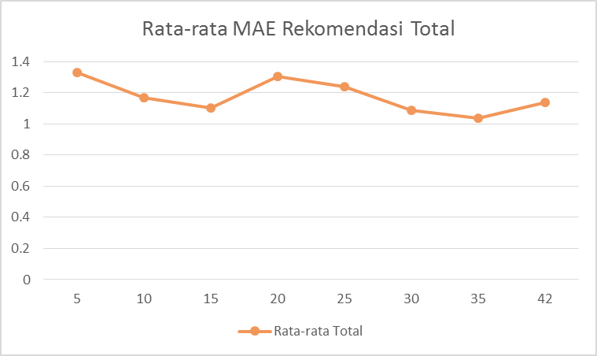
Akurasi Prediksi terhadap Penilaian Pengguna
Jumlah resep yang serupa tidak berpengaruh besar terhadap rekomendasi dihasilkan

Slide 34
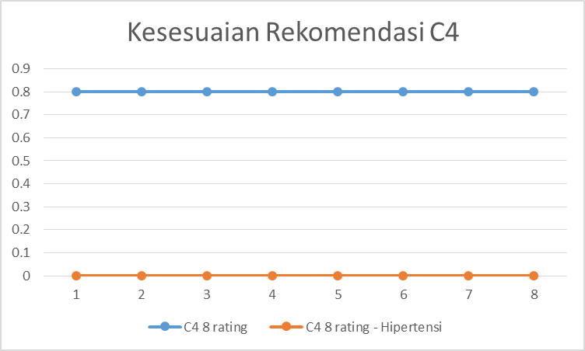
Kesesuaian Rekomendasi Terhadap Selera Pengguna
Kesesuaian rekomendasi apabila resep yang dinilai terlalu sedikit dapat mengakibatkan error

Slide 35
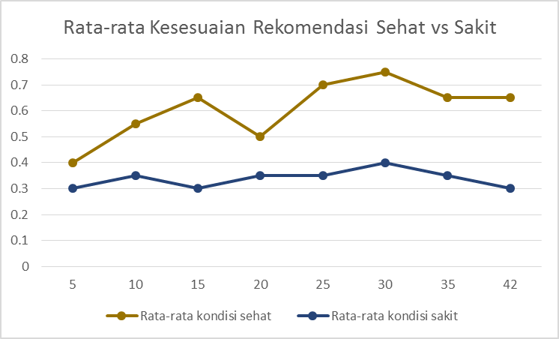
Kesesuaian Rekomendasi Terhadap Selera Pengguna
Kesesuaian rekomendasi dengan selera pengguna lebih tinggi saat pengguna dalam kondisi sehat dibandingkan dalam kondisi sakit

Slide 36
Kesimpulan dan Saran

Slide 37
Kesimpulan
Sistem telah mampu memberi rekomendasi dengan cukup akurat secara kuantitatif dengan MAE 0.5 hingga 1.5.
Kesesuaian makanan yang dikonsumsi oleh pengguna yang menderita penyakit tertentu masih cukup rendah. Hal ini diyakini disebabkan keterbatasan alternatif resep akibat larangan konsumsi makanan yang diberikan dokter.
Penentuan jumlah minimal resep yang serupa untuk menghasilkan rekomendasi bagi pengguna sehat agar dapat memberikan rekomendasi yang baik adalah 5, sementara pengguna yang menderita penyakit tertentu adalah 10.

Slide 38
Saran
Membandingkan akurasi dengan algoritma lain yang ada seperti Content-based Collaborative Filtering, User-based Collaborative Filtering serta Cluster Model.
Pengembangan implementasi rekomendasi pada bidang-bidang lain seperti expert system dan content filtering. Contoh :
Sistem yang menilai dampak pola tontonan anak-anak terhadap psikologi anak yang dapat dikombinasikan dengan content filtering untuk tontonan yang dinilai buruk bagi anak
Memberikan rekomendasi tontonan berdasarkan umur penonton, pekerjaan, penyakit diderita, status pernikahan dan faktor lainnya.

Slide 39
Daftar Pustaka
[1] Sigel, Jerrold. “Define e-Commerce!”. www.umsl.edu/~siegelj/Course5890/definitions.html. Diakses pada 20 Desember 2014.
[2] Shim, S., Pendyala, V., Sundaram, M., & Gao, J. 2000. “Business-to-Business e-Commerce Frameworks”.
[3] Janssen, D. “Digital Commerce (D-Commerce)”. http://www.techopedia.com/definition/23336/digital-commerce-d-commerce. Diakses pada 20 Desember 2014.
[4] Rouse, M. “M-Commerce (Mobile Commerce)”. http://searchmobilecomputing.techtarget.com/definition/m-commerce. Diakses pada 20 Desember 2014.
[5] Sarwar, B., Riedl, J. 2001. “Item-based Collaborative Filtering Recommendation Algorithms”.
[6] Ricci, Francesco, et al. 2011. “Recommender System Handbook”. New York: Springer
[7] Linden, G., Smith, B., & York, J. 2003. “Amazon.com Recommendations – Item-to-Item Collaborative Filtering,”.
[8] Z. Qiu, M. Chen, & J. Huang. 2010. “Design of Multi-mode E-commerce Recommendation System”. 2010 Third Int. Symp. Intell. Inf. Technol. Secur. Informatics, no. 807018, pp. 530–533.

Slide 40
Daftar Pustaka
[9] Swearingen, K., Sinha, R. 2001. “Beyond Algorithms : An HCI Perspective on Recommender Systems”. ACM SIGIR 2001 Workshop on Recommender Systems (2001), pp. 1–11.
[10] Zhang, J., Lin, Z., Xiao, B., & Zhang, C. 2009. “An Optimized Item-based Collaborative Filtering Recommendation Algorithm”. 2009 IEEE International Conference on Network Infrastructure and Digital Content, 414–418.
[11] J. L. Herlocker, J. A. Konstan, L. G. Terveen, & J. T. Riedl. 2004. “Evaluating Collaborative Filtering Recommender Systems”. vol. 22, no. 1, pp. 5–53.
[12] Mangalindan, JP. “Amazon’s Recommendation Secret”.http://fortune.com/2012/07/30/amazons-recommendation-secret/. Diakses pada 18 Desember 2014.

Slide 41
Terima Kasih

Slide 42
Algoritma Sistem Rekomendasi
User-based Collaborative Filtering
Item-based Collaborative Filtering
Sarwar et al. melakukan eksperimen dan memperoleh bahwa item-based CF menghasilkan performa dan kualitas yang lebih baik dari user-based CF
Cluster Model
Cluster model membagi pengguna berdasarkan segmen-segmen dan memperlakukan tugas-tugas yang dijalankan sebagai permasalahan klasifikasi.
(-) Kualitas rekomendasi yang dihasilkan rendah karena membandingkan pengguna dengan sejumlah segmen yang dapat dikontrol daripada membandingkan dengan seluruh pengguna
Search-based method
Algoritma search-based method menganggap permasalahan rekomendasi sebagai masalah pencarian item yang serupa. Membuat sebuah query untuk menemukan item-item populer serupa dengan kesamaan pengarang, artis, kata kunci atau subjek
(-) algoritma ini tidak cocok untuk pengguna dengan jumlah pembelian atau rating yang besar karena harus dilakukan query untuk setiap item yang dibeli atau dinilai.
(-) kualitas rekomendasi rendah

Slide 43
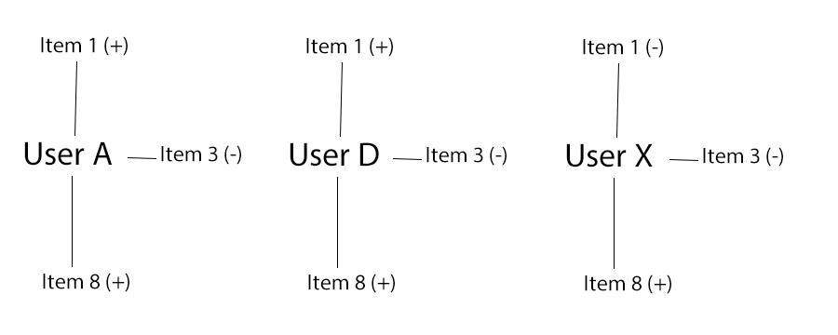
User-based CF

Slide 44
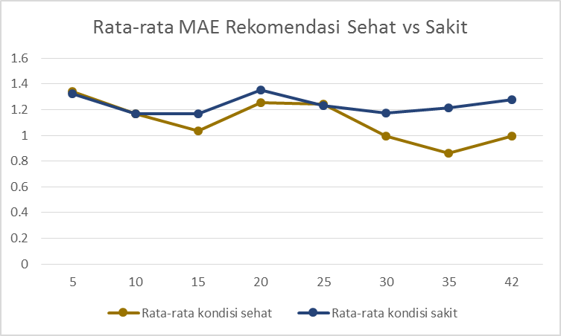
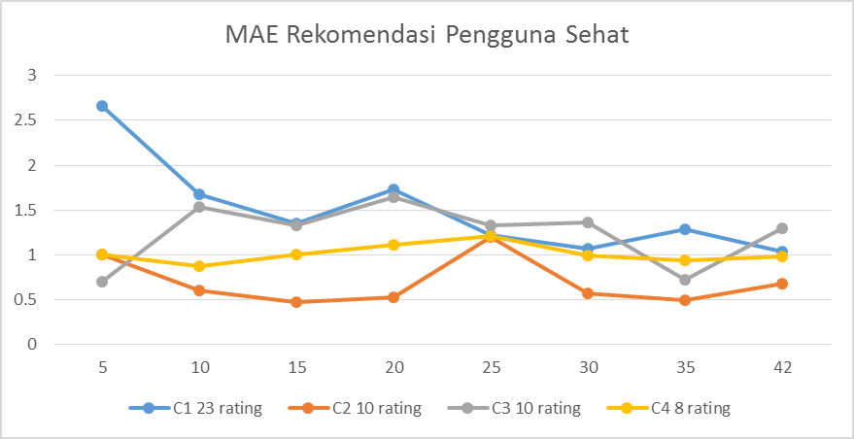
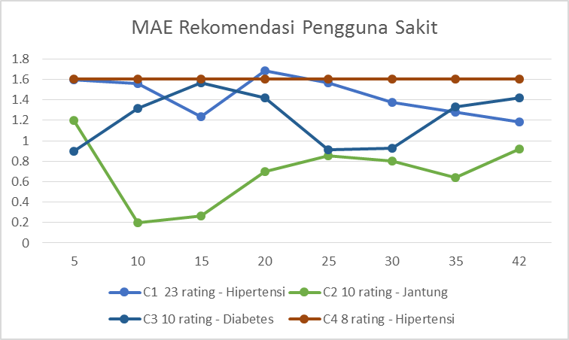

Slide 45
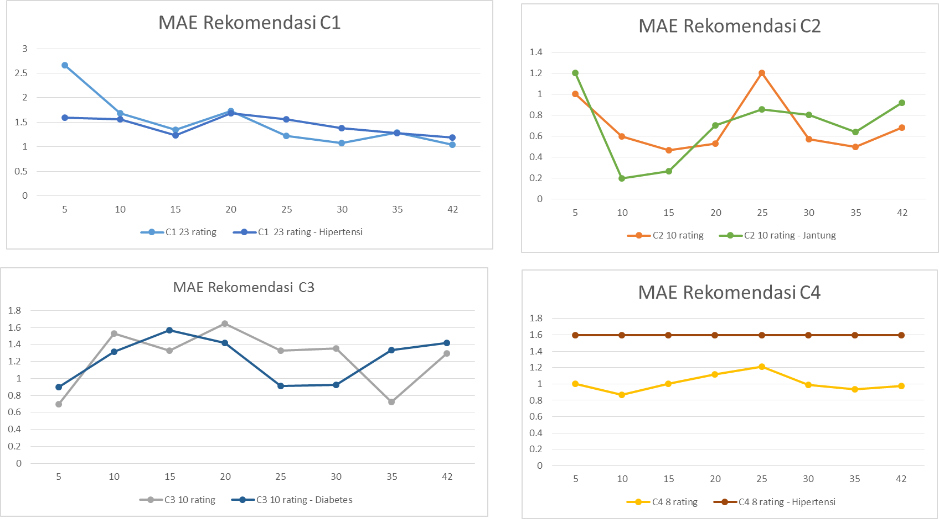

Slide 46
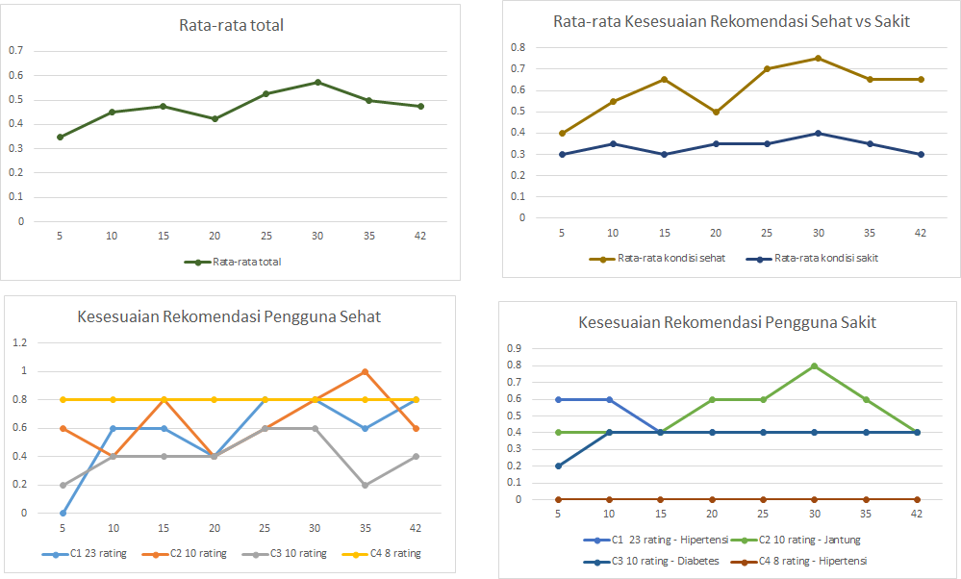

Slide 47
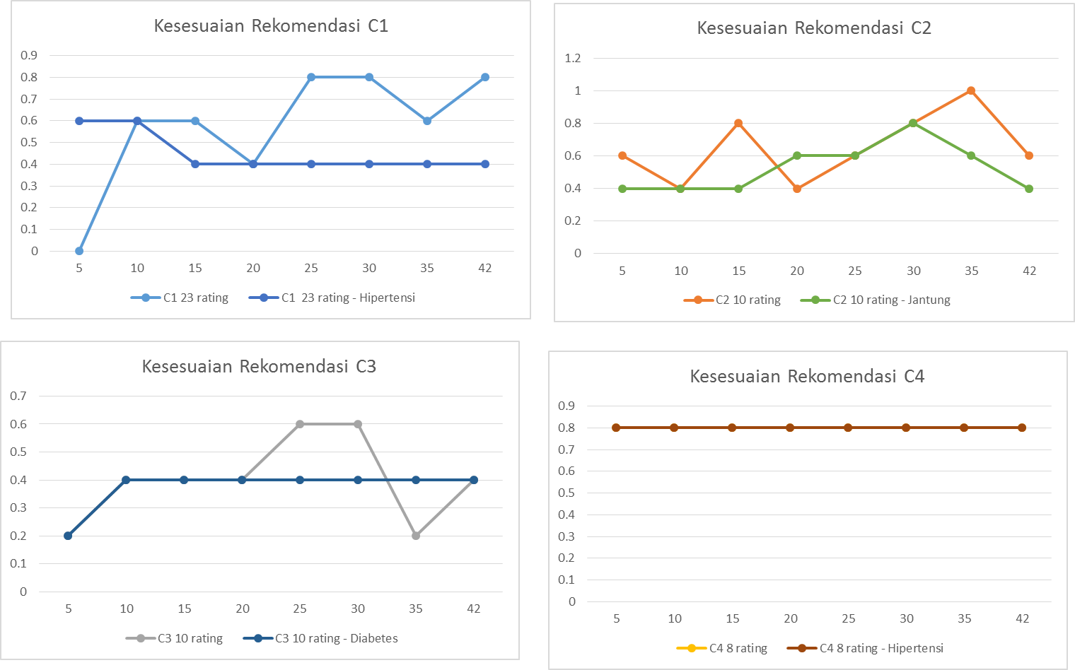

Slide 48
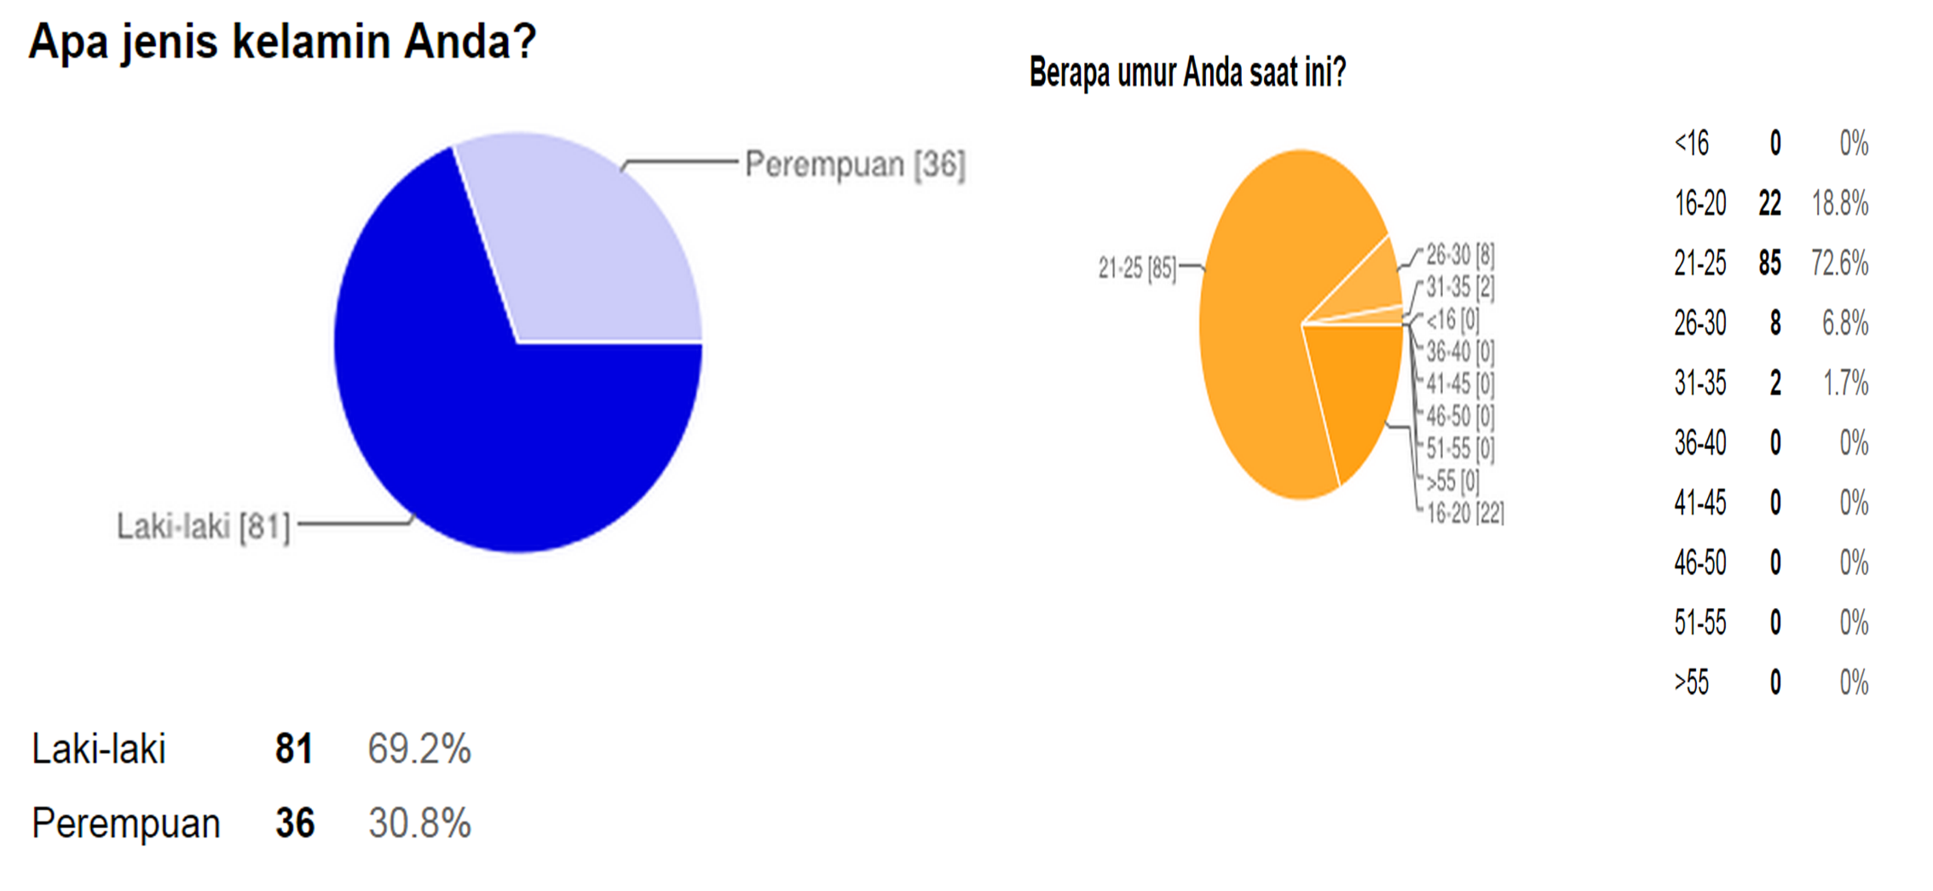
Survei

Slide 49
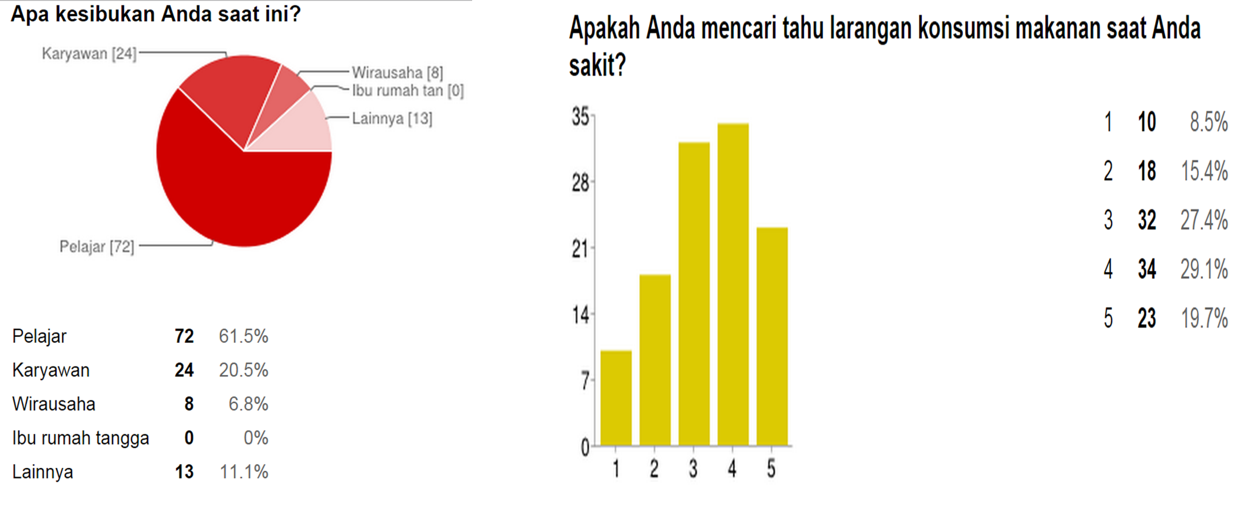
Survei

Slide 50
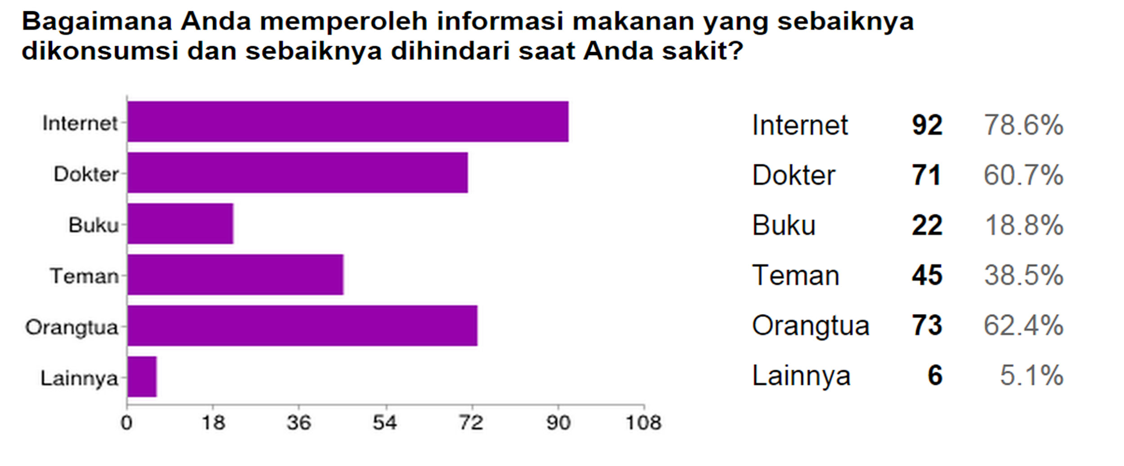
Survei

Slide 51
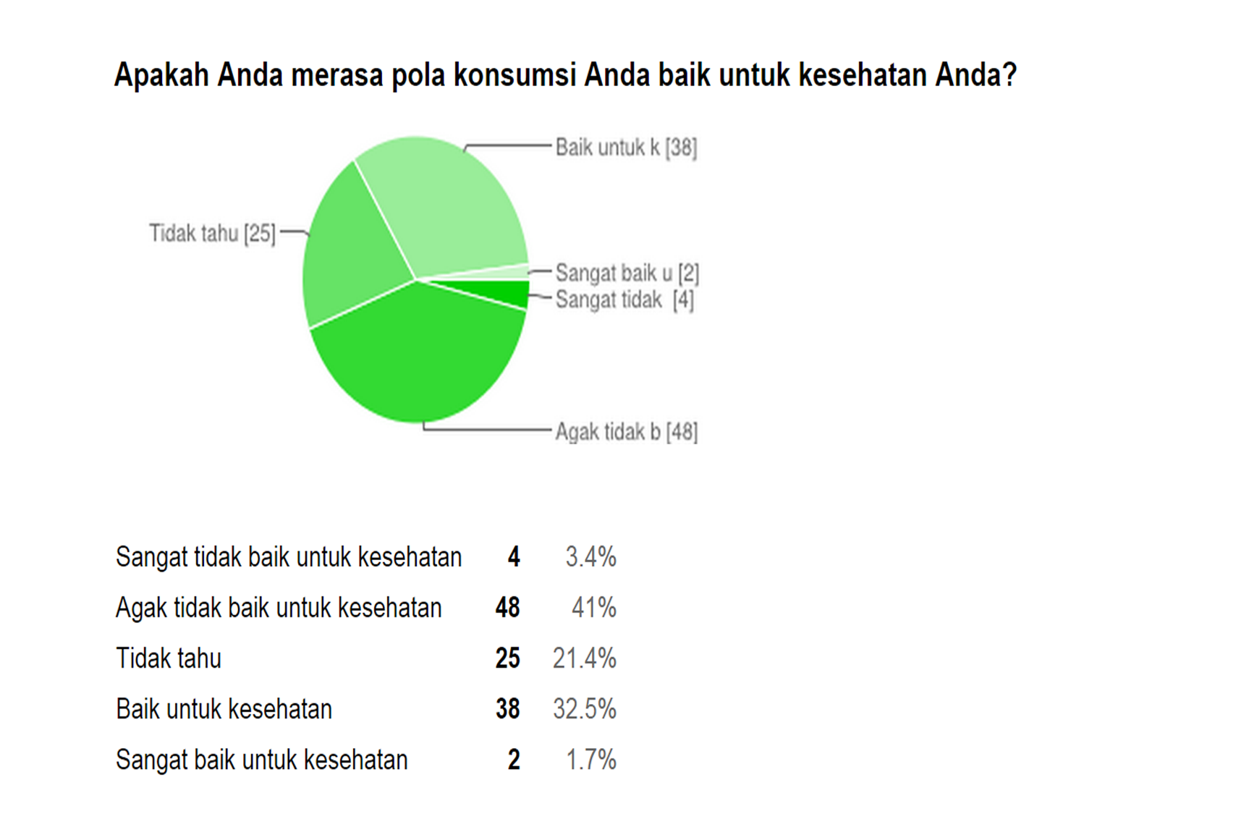
Survei

Slide 52
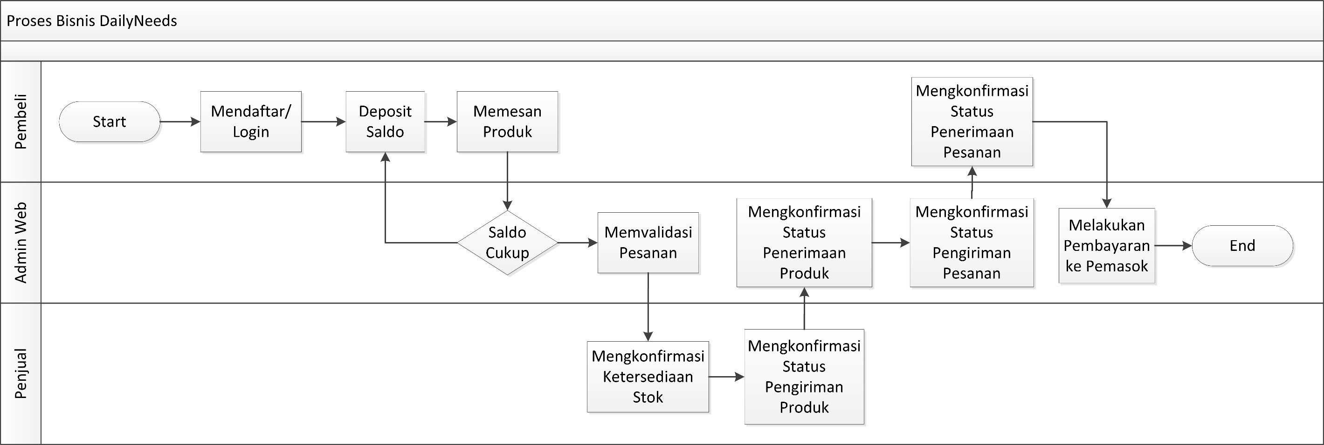
Proses Bisnis

Slide 53
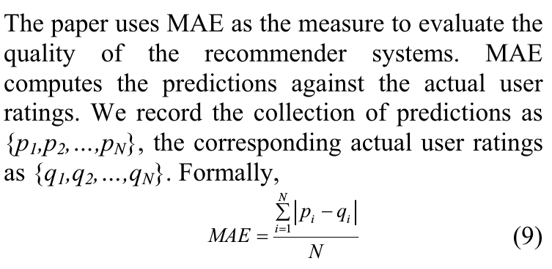
Mean Absolute Error

Slide 54
Non Functional Requirement
Proses pemberian rekomendasi tidak berpengaruh signifikan terhadap kecepatan memunculkan halaman website kepada pelanggan
Tata letak rekomendasi mudah ditemukan
Rekomendasi yang diberikan dinilai berguna dan bagus oleh pelanggan
Rekomendasi yang diberikan tidak mengalihkan pelanggan dari tujuannya semula

Slide 55
Metodologi

Slide 56
Metodologi
Studi literatur
Algoritma
Informasi kesehatan terkait penyakit tertentu.
Survei
Pola konsumsi masyarakat
Keakuratan dari rekomendasi yang diberikan
Analisis
Data dibutuhkan
Potensi sistem rekomendasi
Metode evaluasi

Slide 57
Metodologi
Perancangan sistem
Evaluasi
Ketercapaian kebutuhan fungsional
Akurasi prediksi terhadap penilaian pengguna melalui perhitunganMean Absolute Error (MAE)
Kesesuaian rekomendasi yang dihasilkan dengan selera pengguna

